Slide 1
LR アルバイト課題2
東海大学 情報通信学研究科
古川 大鷹
使用ツール：xschem
ngspice

Slide 2
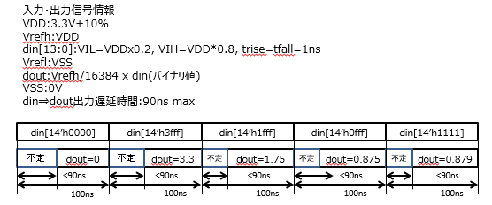
課題内容
抵抗ラダー、キャパシタタイプ14bitDAC回路設計、シミュレーション
回路の仕様

Slide 3
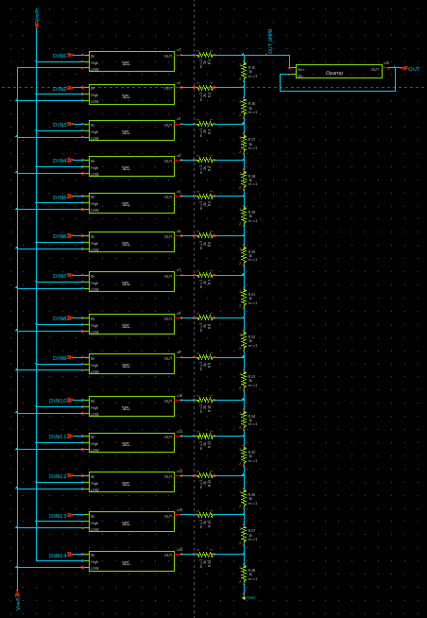
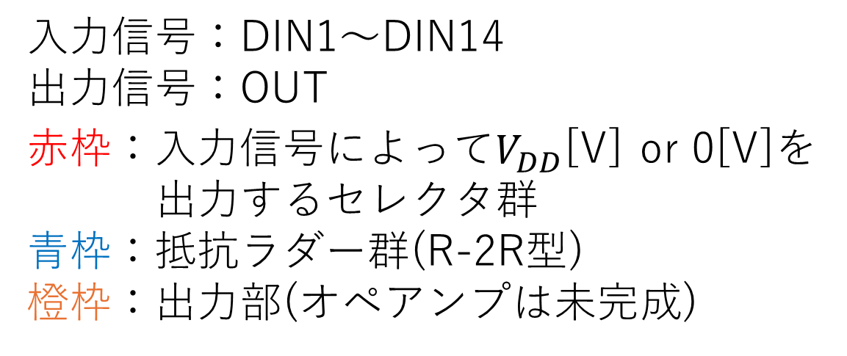
抵抗ラダー型 14ビットDACの回路図
DIN1
入力信号：DIN1～DIN14
出力信号：OUT
赤枠：入力信号によって$V_{DD}$[V] or 0[V]を
出力するセレクタ群
青枠：抵抗ラダー群(R-2R型)
橙枠：出力部(オペアンプは未完成)
DIN14

Slide 4
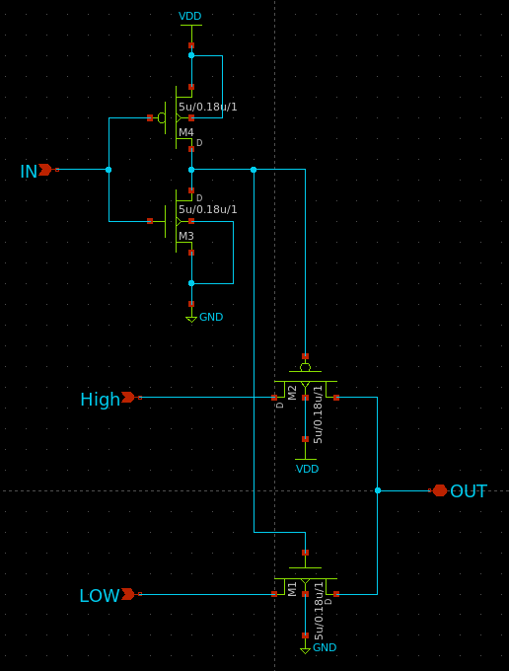
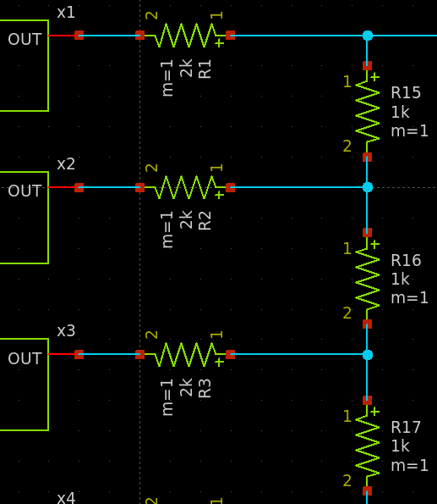
抵抗ラダー型14ビットDACの回路図
抵抗ラダー群, 縦：横 = 1：2で設計
セレクタの回路図

Slide 5
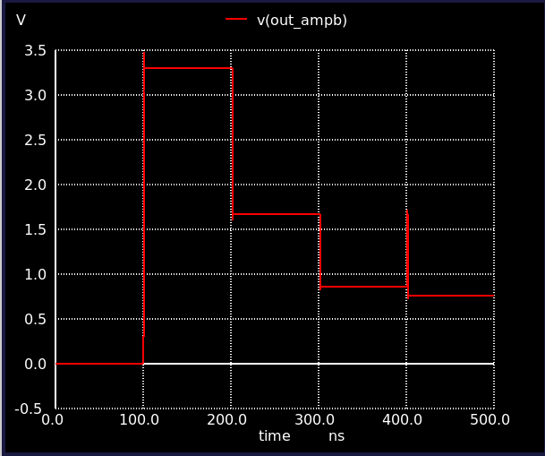
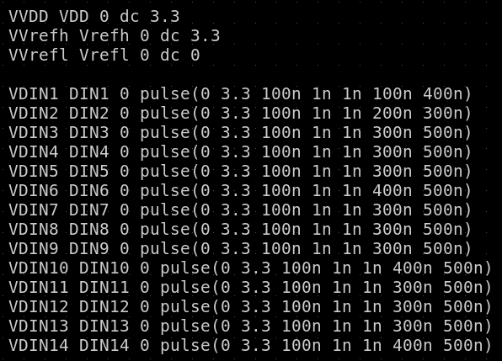
シミュレーション結果
入力信号
出力信号

Slide 6
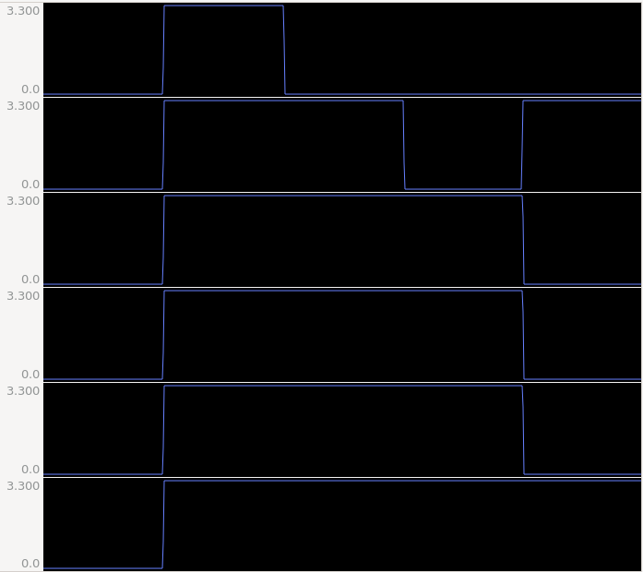
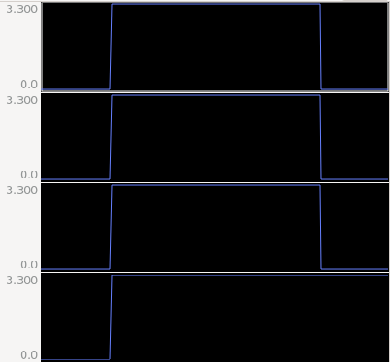
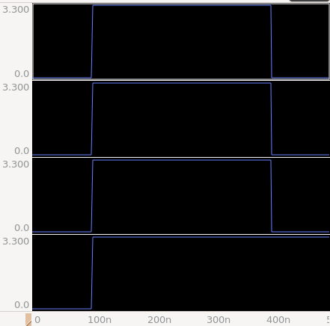
シミュレーション結果
DIN1
～
0[V]
3.3[V]
1.67[V]
0.861[V]
0.765[V]
DIN6
DIN7
～
DIN11
～
DIN10
DIN14
概ねDACとしての動作は得られたが、配線による減衰の影響で理論値とは多少異なる結果となった

